Slide 1
TRÒ CHƠI : THỬ TÀI HIỂU BIẾT

Slide 2
Đặt câu hỏi cho bộ phận câu được in đậm:
Trong vườn, trăm hoa khoe sắc thắm khi mùa xuân về.

Slide 3
Mùa hạ bắt đầu từ tháng nào, kết thúc vào tháng nào?
Mùa hạ có hoa gì, quả gì?

Slide 4
Tìm bộ phận câu trả lời cho câu hỏi “Như thế nào?”
Bông cúc sung sướng khôn tả.

Slide 5
Đặt một câu nói về đặc điểm thời tiết mùa đông.

Slide 6
Nội dung tiếp theo của bài học

Slide 7
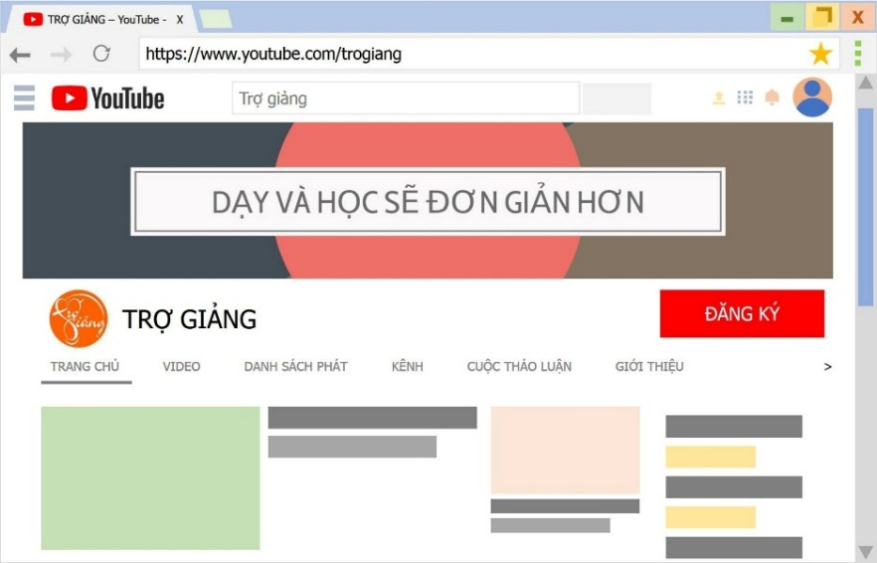
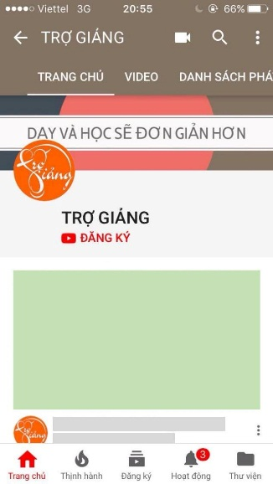
- Từ hôm nay, tất cả trò chơi trên kênh youtube TRỢ GIẢNG đều có file tự tải về ở phần mô tả video, nhầm tạo điều kiện tốt nhất cho thành viên đã ĐĂNG KÝ ủng hộ kênh youtube TRỢ GIẢNG nhận trò chơi mới một cách nhanh nhất. Cảm ơn các bạn đã ủng hộ TRỢ GIẢNG Đăng ký kênh tạo động lực cho mình ra nhiều trò chơi mới bạn tôi nhé! ( Sến xíu : yêu các bạn thật nhiều hihi : )
TỪ MÁY TÍNH
TỪ ĐIỆN THOẠI

